Slide 1
Конструирование заданий по математической грамотности
Морозова Татьяна Николаевна
учитель математики
МБОУ «СОШ № 11»
Нижнекамского муниципального района Республики Татарстан

Slide 2
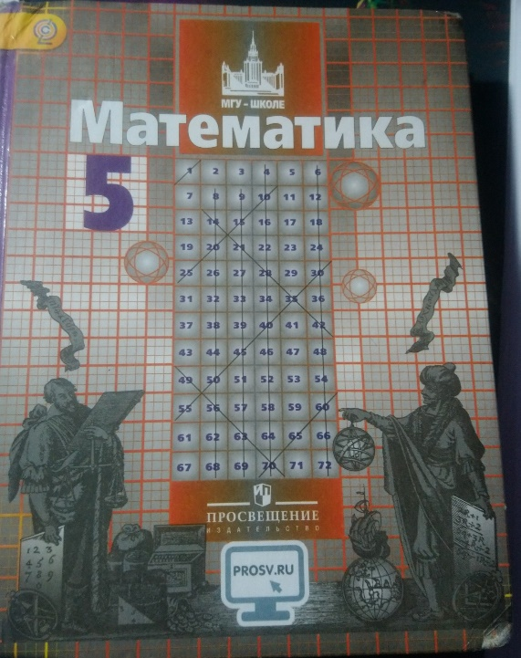
Социальная роль: субъект деятельности (работник)
Контекст:
Общественный
Учебник Математика 5 класс
УМК «Просвещение» С.М.Никольский, М.К.Потапов, Н.Н.Решетников, А.В.Шевкин

Slide 3
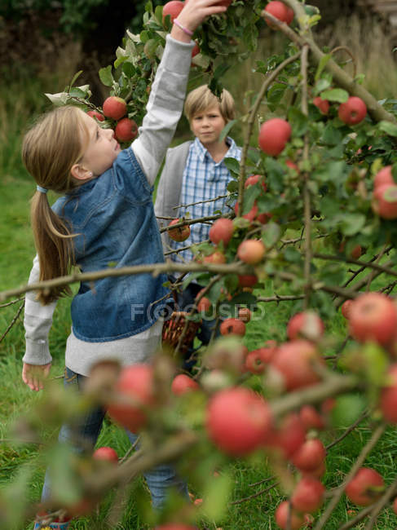
Социальная роль: субъект деятельности (работник)
Контекст:
Общественный
Каждый год ученики школы помогают совхозу в сборе урожая яблок, устраивая при этом соревнования между классами. В этом году в Татарстане особенно хороший урожай таких осенних сортов, как Услада, Анис Алый и Волжская красавица. С одного дерева сорта Услада можно собрать 60-80 кг яблок, с Волжской красавицы 50-60 кг, а с Аниса алого до 250 кг. Яблоки содержат необходимые организму сахар, кислоты, дубильные и пектиновые вещества, витамины А, В, С и еще многие элементы, необходимые нашему организму. Учащиеся 5 класса собрали 220 кг яблок, учащиеся 6 класса на 60 кг больше, а учащиеся 7 класса на 190 кг меньше, чем учащиеся 5 и 6 классов вместе.

Slide 4
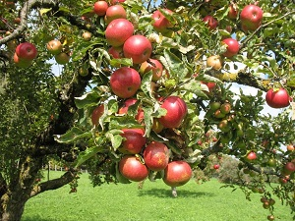
ВОПРОС 1
Каждый год ученики школы помогают совхозу в сборе урожая яблок, устраивая при этом соревнования между классами. В этом году в Татарстане особенно хороший урожай таких осенних сортов, как Услада, Анис Алый и Волжская красавица. С одного дерева сорта Услада можно собрать 60-80 кг яблок, с Волжской красавицы 50-60 кг, а с Аниса алого до 250 кг. Яблоки содержат необходимые организму сахар, кислоты, дубильные и пектиновые вещества, витамины А, В, С и еще многие элементы, необходимые нашему организму. Учащиеся 5 класса собрали 220 кг яблок, учащиеся 6 класса на 60 кг больше, а учащиеся 7 класса на 190 кг меньше, чем учащиеся 5 и 6 классов вместе
Дайте оценку утверждениям
Утверждение | Верно | Неверно
В Татарстане растет сорт яблонь Лада
Учащиеся 6 класса собрали больше всего яблок
Учащиеся 5 и 6 классов собрали 500 кг яблок
Учащиеся 7 класса заняли 1 место в соревновании по сбору яблок
Предметные результаты: извлекать, анализировать, оценивать информацию. Выполнять проверку, прикидку результата вычислений.
Метапредметные результаты: воспринимать, формулировать и преобразовывать суждения (утвердительные и отрицательные, единичные, частные и общие; условные).

Slide 5
ВОПРОС 2
Каждый год ученики школы помогают совхозу в сборе урожая яблок, устраивая при этом соревнования между классами. В этом году в Татарстане особенно хороший урожай таких осенних сортов, как Услада, Анис Алый и Волжская красавица. С одного дерева сорта Услада можно собрать 60-80 кг яблок, с Волжской красавицы 50-60 кг, а с Аниса алого до 250 кг. Яблоки содержат необходимые организму сахар, кислоты, дубильные и пектиновые вещества, витамины А, В, С и еще многие элементы, необходимые нашему организму. Учащиеся 5 класса собрали 220 кг яблок, учащиеся 6 класса на 60 кг больше, а учащиеся 7 класса на 190 кг меньше, чем учащиеся 5 и 6 классов вместе
Все собранные яблоки дети переложили в ящики, вместимостью по 9 кг каждый. Сколько всего ящиков потребовалось для трех классов?
Предметные результаты: выполнять арифметические действия с натуральными, оценивать информацию, интерпретировать представленные данные. Выполнять проверку, прикидку результата вычислений.
Метаредметные результаты: самостоятельно составлять план, алгоритм решения задачи, выбирать способ решения с учётом ресурсов и возможностей.

Slide 6
ВОПРОС 3
Где можно собрать больше яблок с 4 деревьев сорта Услада или с 5 Волжской красавицы? Рассмотрите возможные случаи.
На сколько кг яблок 7 класс собрал больше, чем 5?
Сколько еще кг яблок нужно собрать 6 классу, чтобы обогнать 7 класс?
Сколько кг в среднем собрал каждый 6-классник, если в классе 20 учеников?
Дети в среднем за год съедают 52 кг свежих фруктов в год. Приносит ли пользу организму употребление яблок?
Каждый год ученики школы помогают совхозу в сборе урожая яблок, устраивая при этом соревнования между классами. В этом году в Татарстане особенно хороший урожай таких осенних сортов, как Услада, Анис Алый и Волжская красавица. С одного дерева сорта Услада можно собрать 60-80 кг яблок, с Волжской красавицы 50-60 кг, а с Аниса алого до 250 кг. Яблоки содержат необходимые организму сахар, кислоты, дубильные и пектиновые вещества, витамины А, В, С и еще многие элементы, необходимые нашему организму. Учащиеся 5 класса собрали 220 кг яблок, учащиеся 6 класса на 60 кг больше, а учащиеся 7 класса на 190 кг меньше, чем учащиеся 5 и 6 классов вместе
Предметные результаты: выполнять арифметические действия с натуральными, оценивать информацию, интерпретировать представленные данные. Выполнять проверку, прикидку результата вычислений. Решать текстовые задачи арифметическим способом
Метаредметные результаты: выбирать способ решения учебной задачи (сравнивать несколько вариантов решения, выбирать наиболее подходящий); проводить небольшое исследование по установлению особенностей математического объекта; ясно, точно, грамотно выражать свою точку зрения
Личностные результаты: необходимостью в формировании новых знаний, в том числе формулировать идеи, понятия об объектах; формирование здорового образа жизни.

Slide 7
Верьте в свои силы, дерзайте, зажигайте интерес у ваших учеников! Вас ждет успех, признание и любовь. И к вам, и, конечно, к вашему предмету!
Спасибо за внимание!

